Slide 1
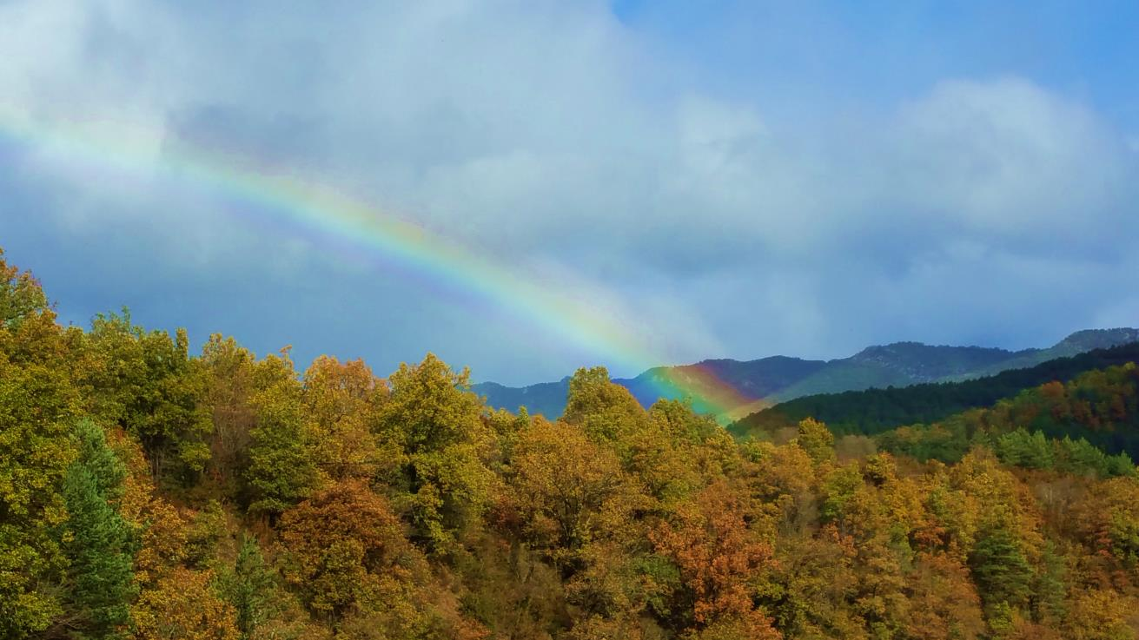
La semana Erasmus+ en el IES Pirineos de Jaca
5-12 de noviembre 2016

Slide 2
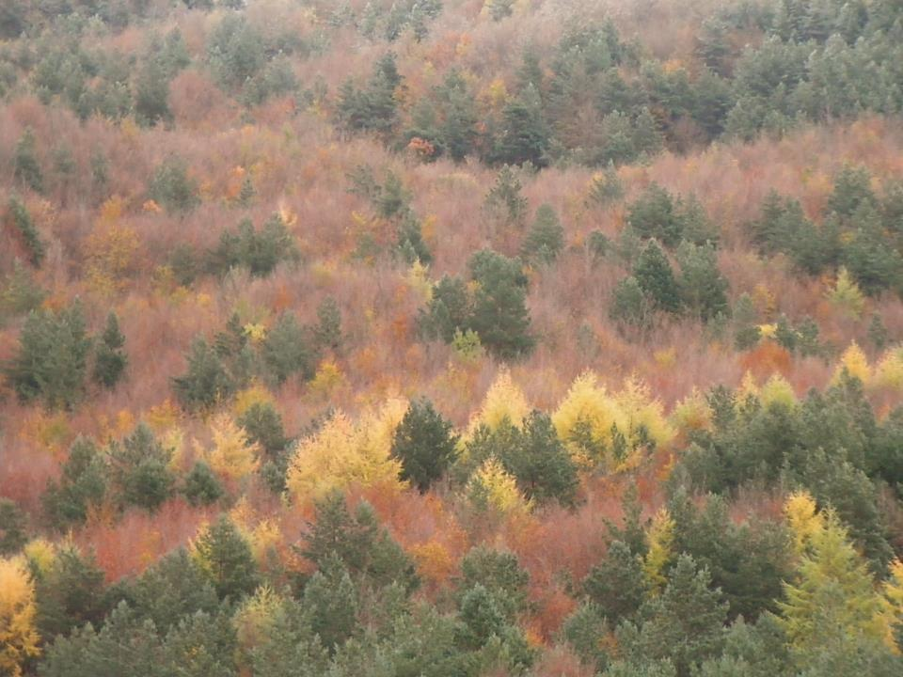
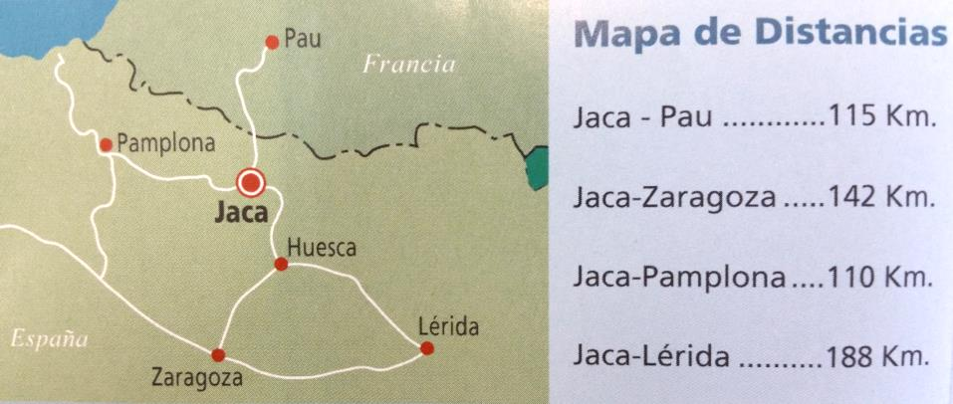

Slide 3
Llegada de las
delegaciones

Slide 4
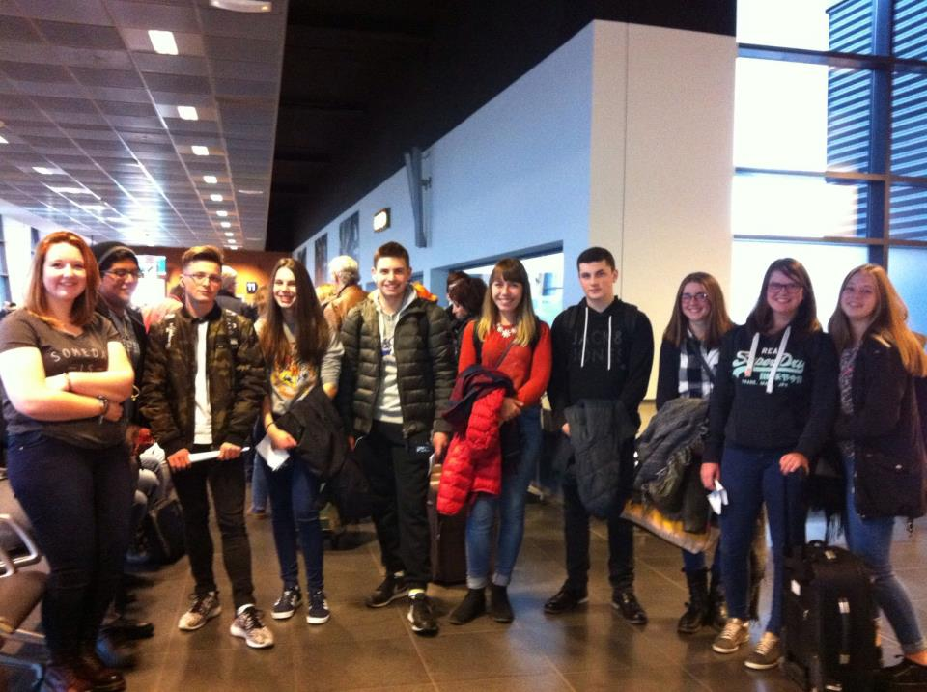
Delegación belga

Slide 5
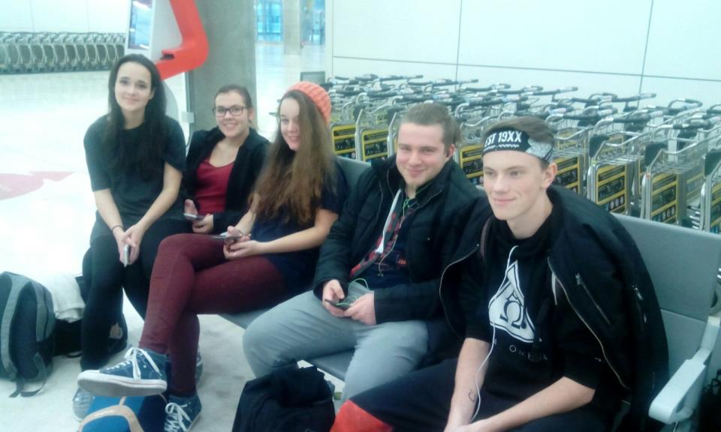
Delegación checa

Slide 6
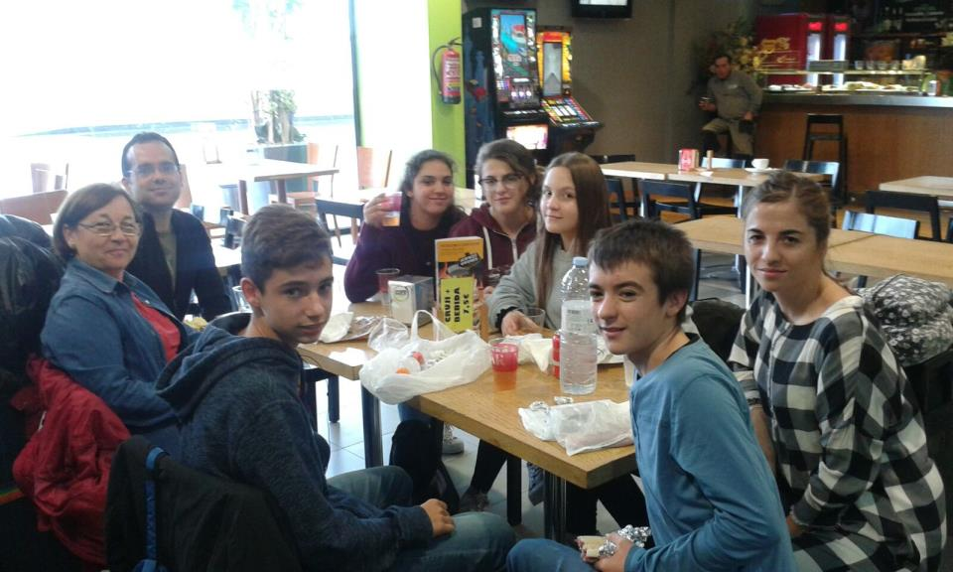
Delegación valenciana

Slide 7
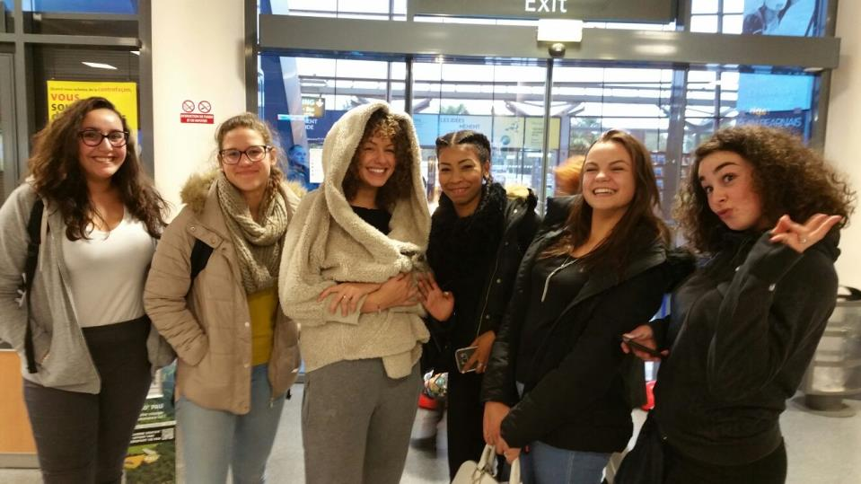
Delegación francesa

Slide 8
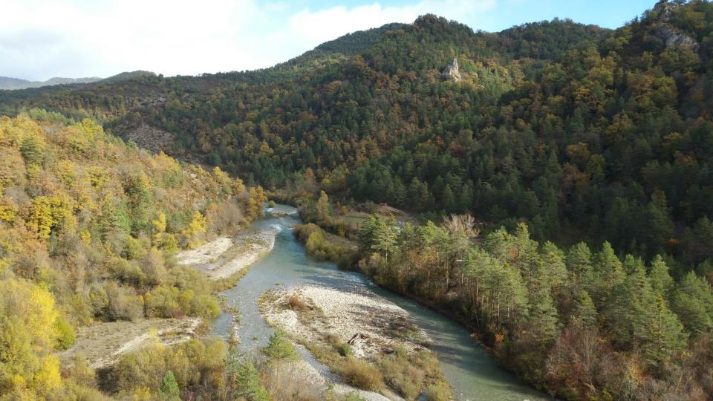

Slide 9
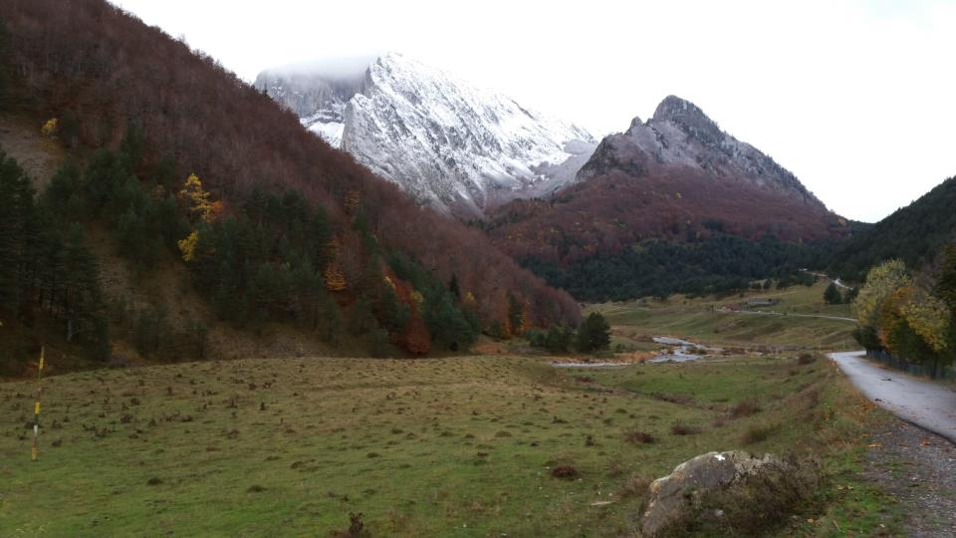

Slide 10
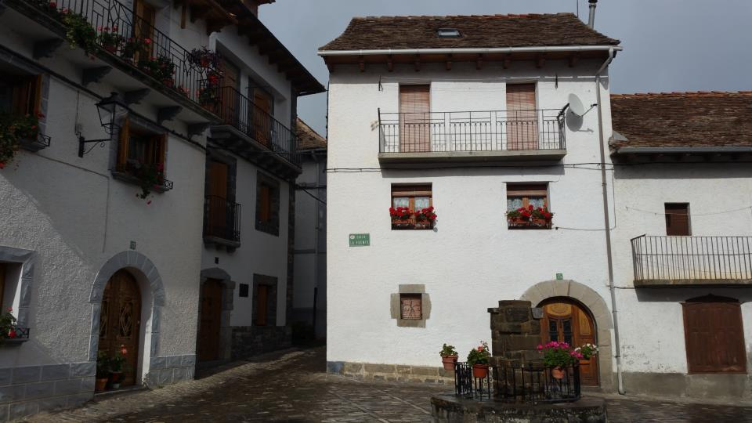

Slide 11
Lunes

Slide 12
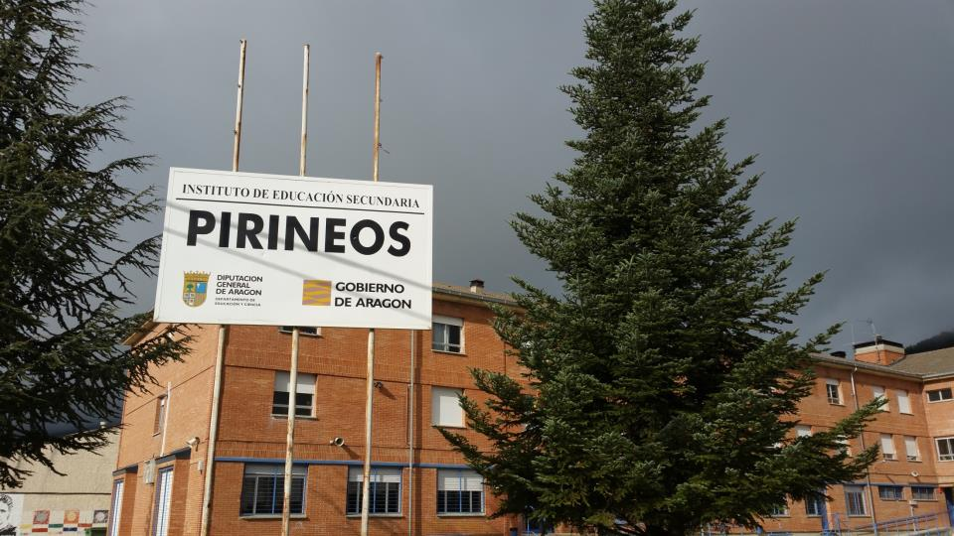

Slide 13
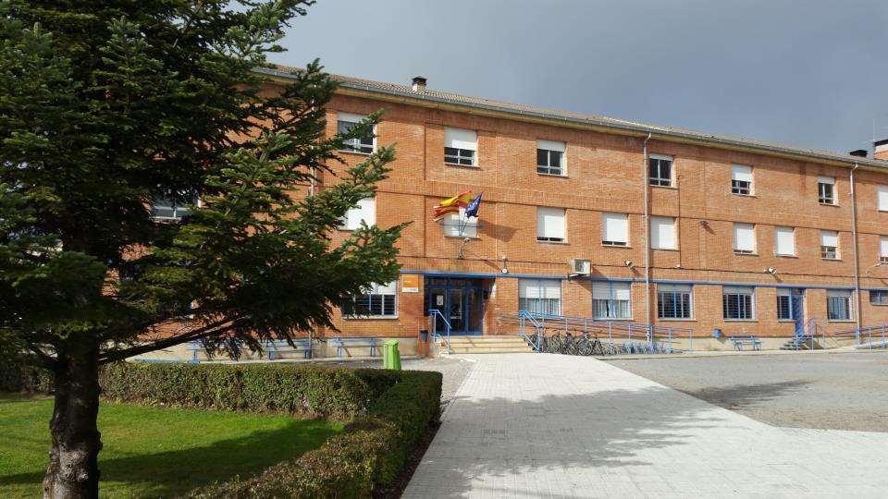

Slide 14
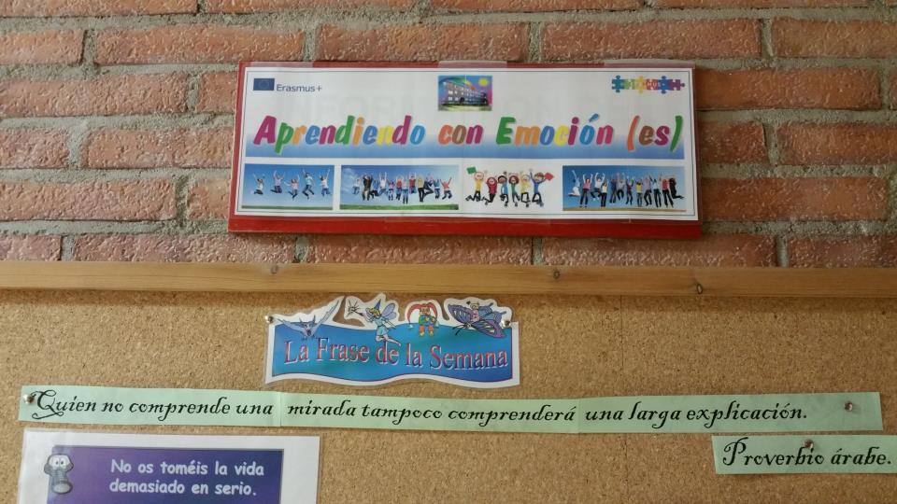

Slide 15
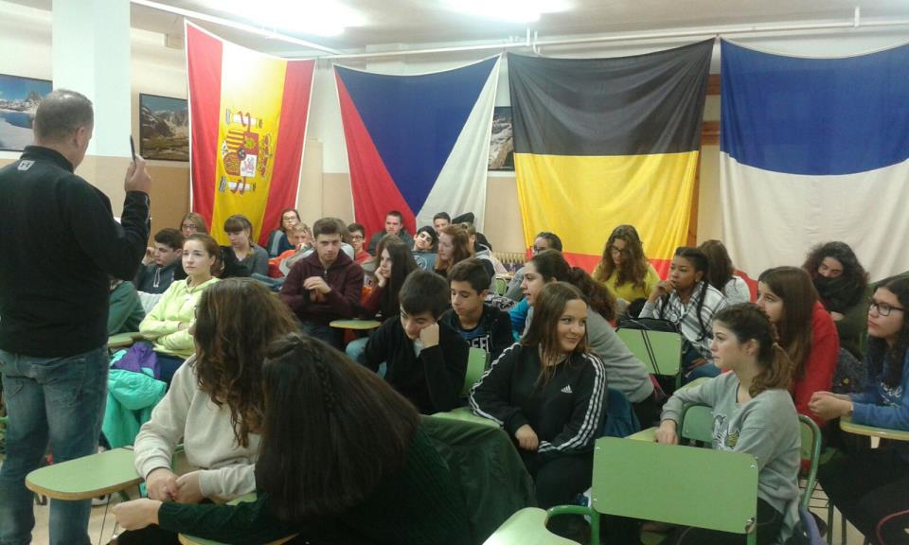
Acogida en el centro

Slide 16
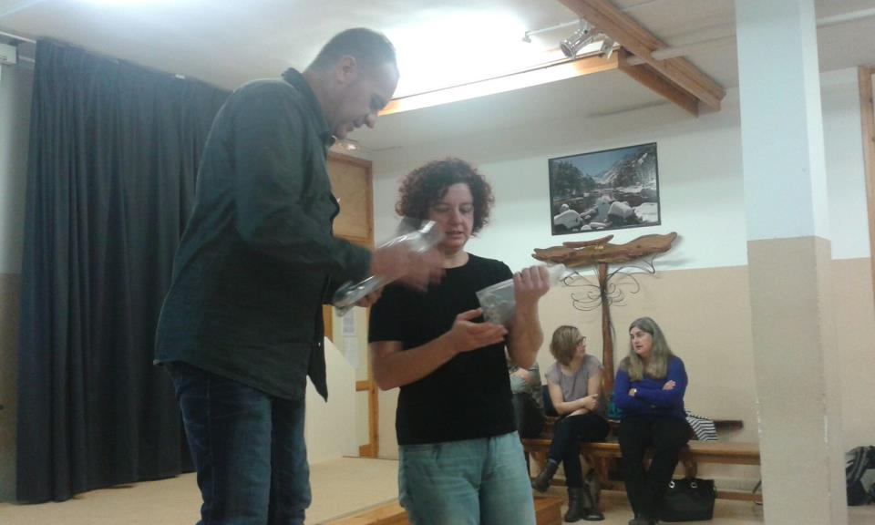

Slide 17
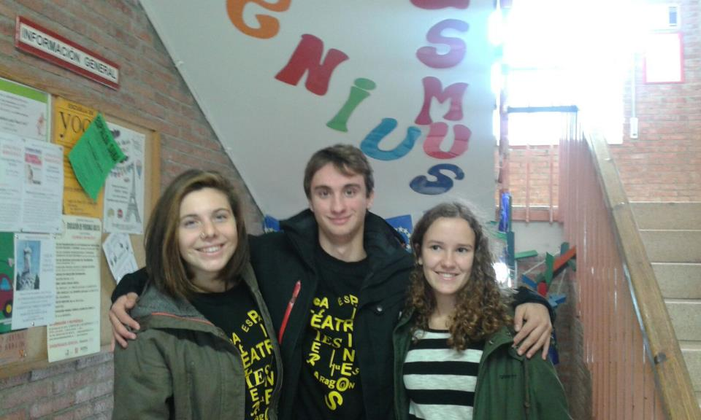

Slide 18
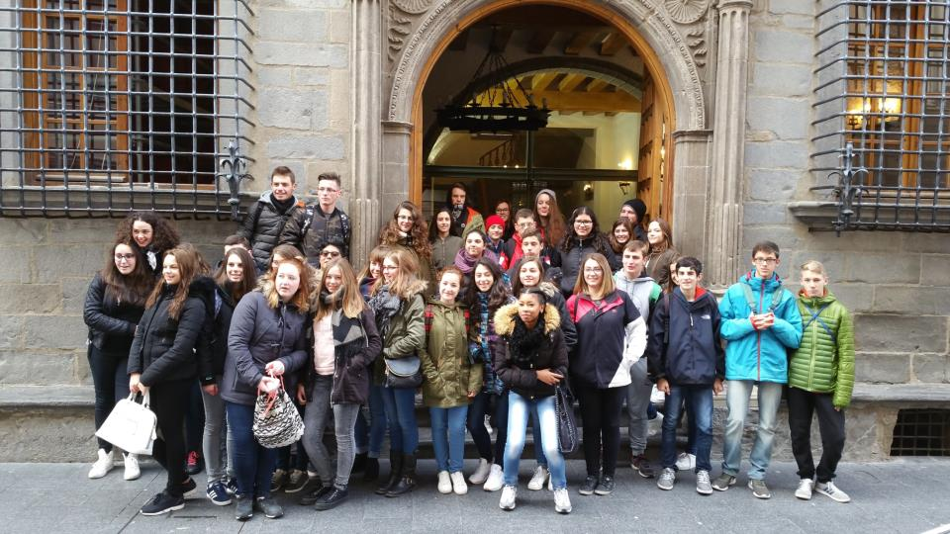
La visita del ayuntamiento

Slide 19
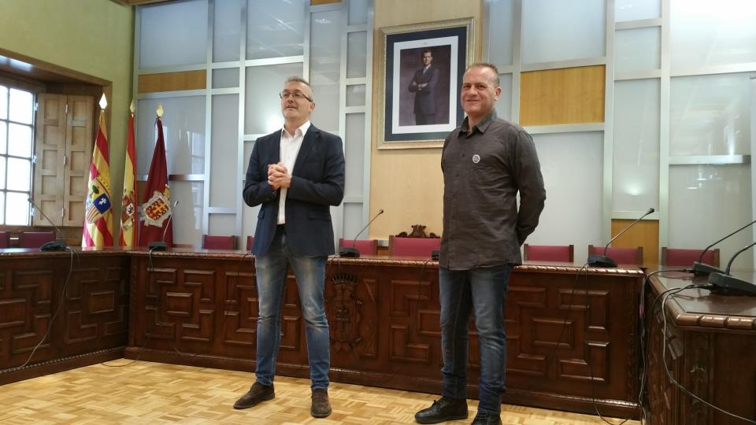

Slide 20
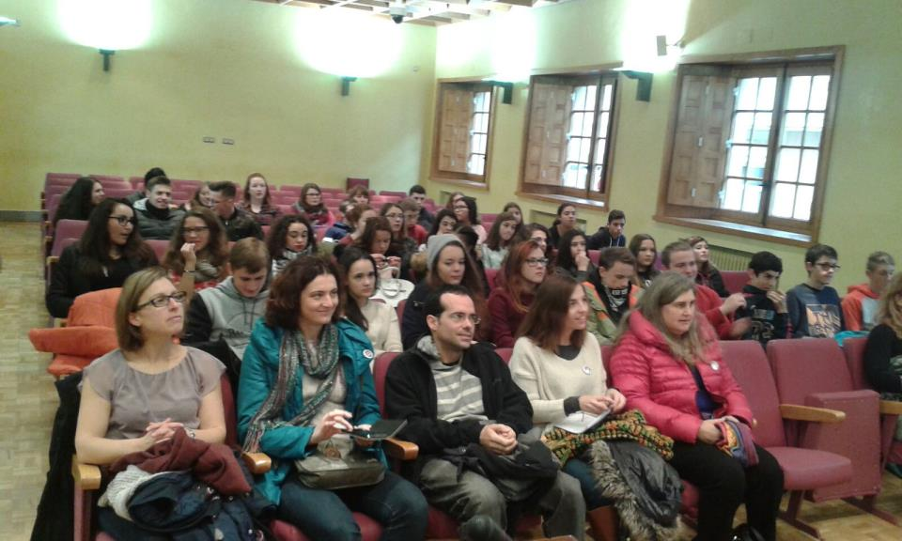

Slide 21
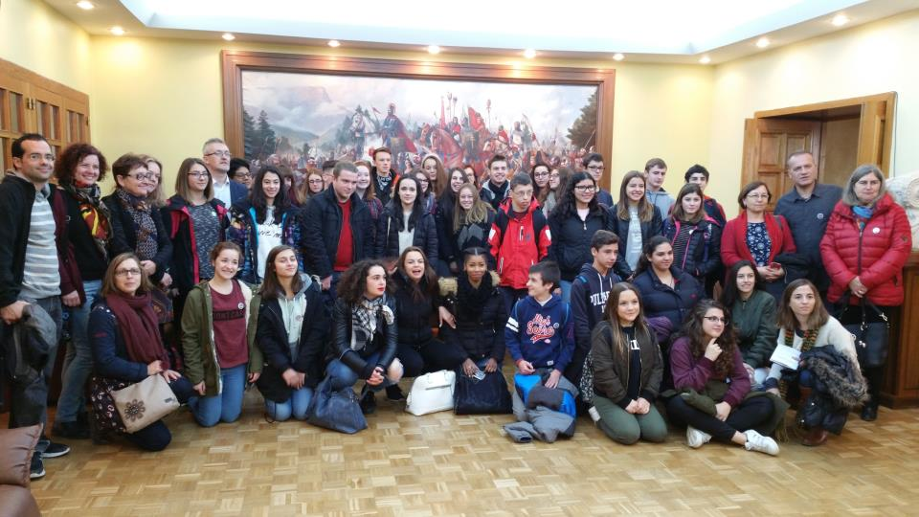

Slide 22
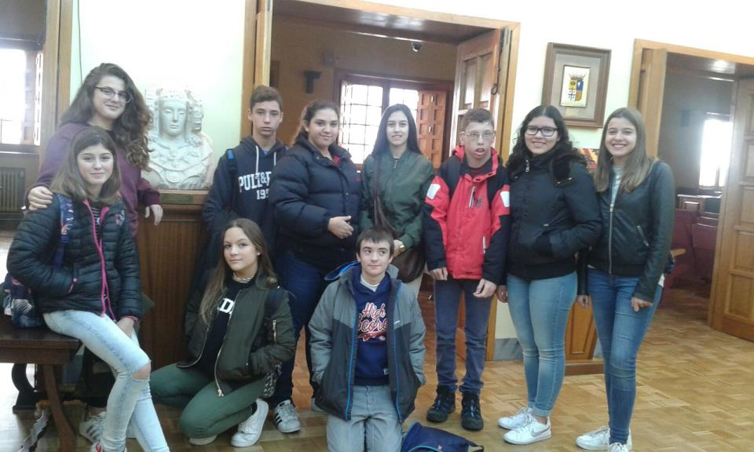

Slide 23
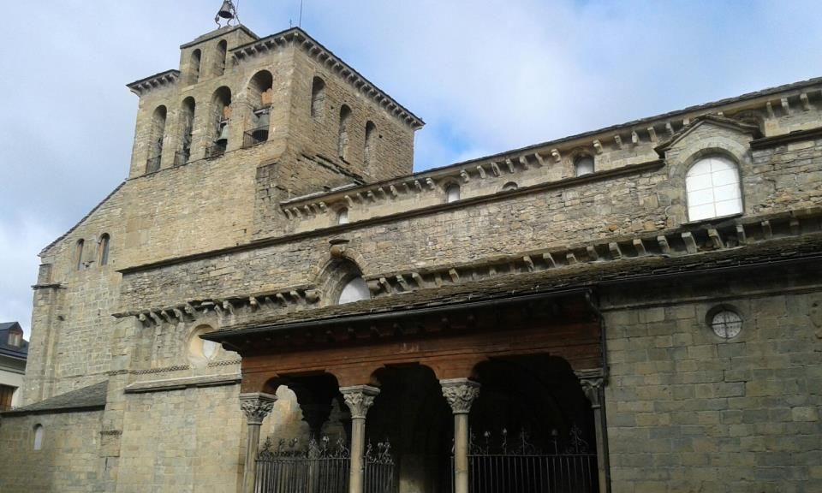
Visita guiada de la catedral

Slide 24
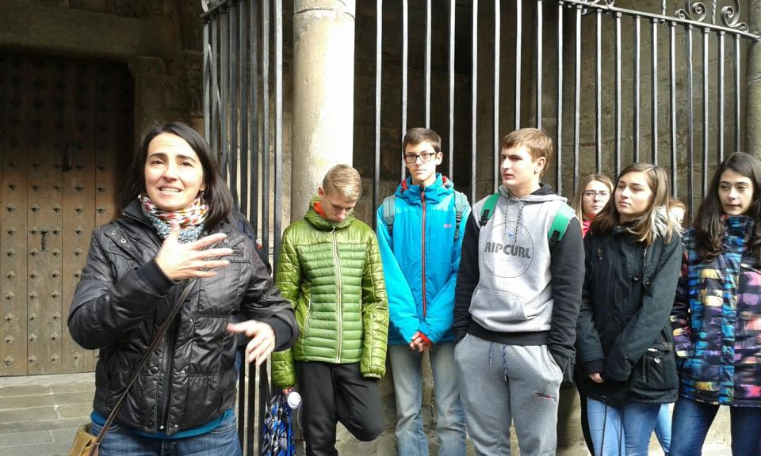

Slide 25
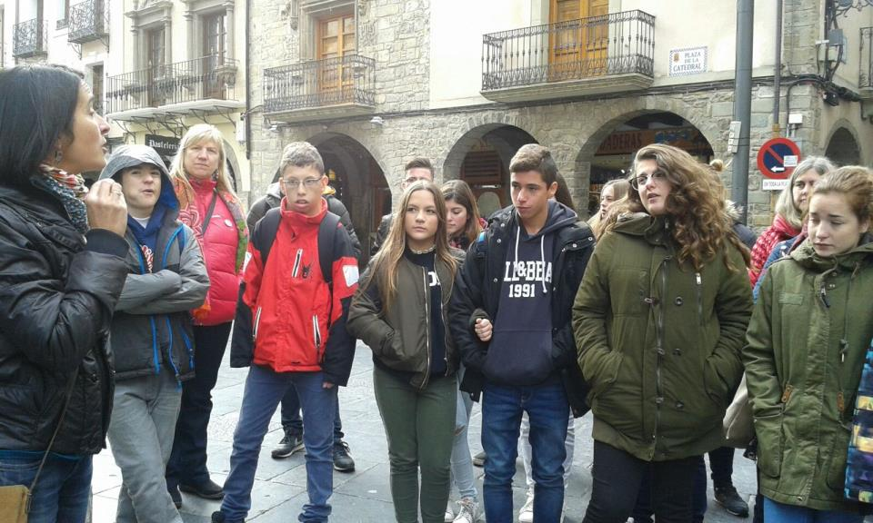

Slide 26
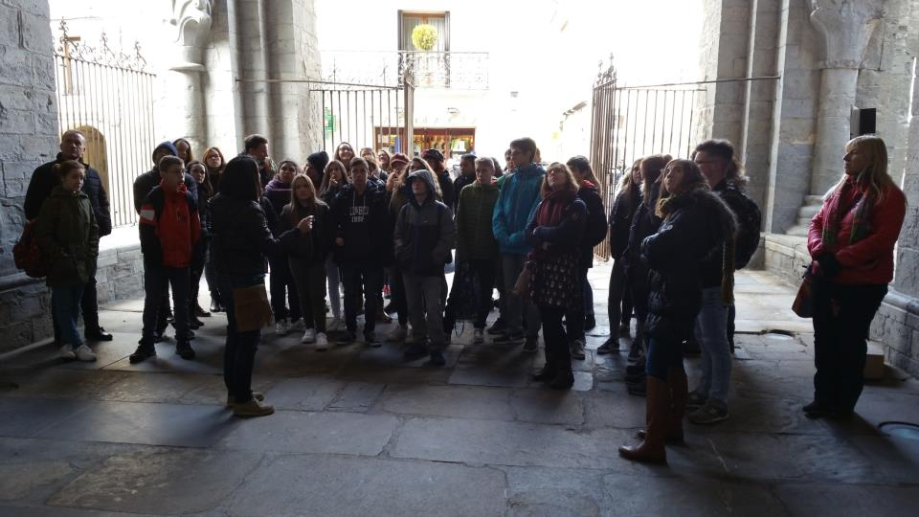

Slide 27
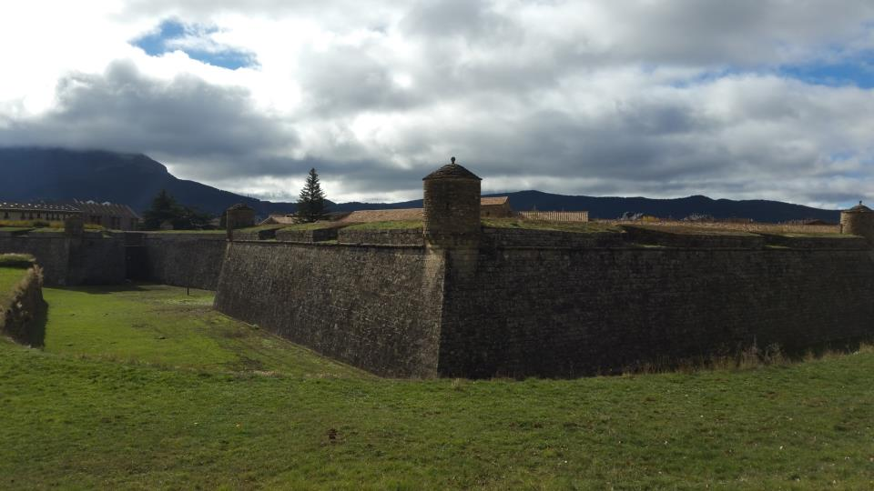
La ciudadela

Slide 28
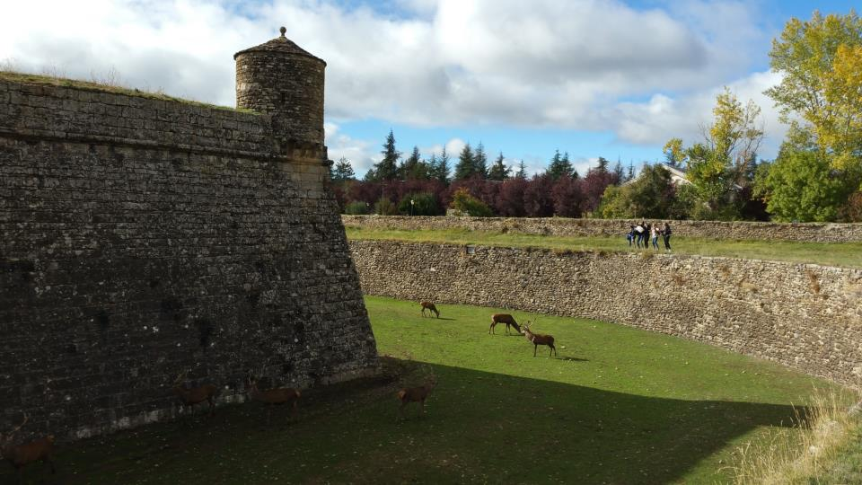

Slide 29
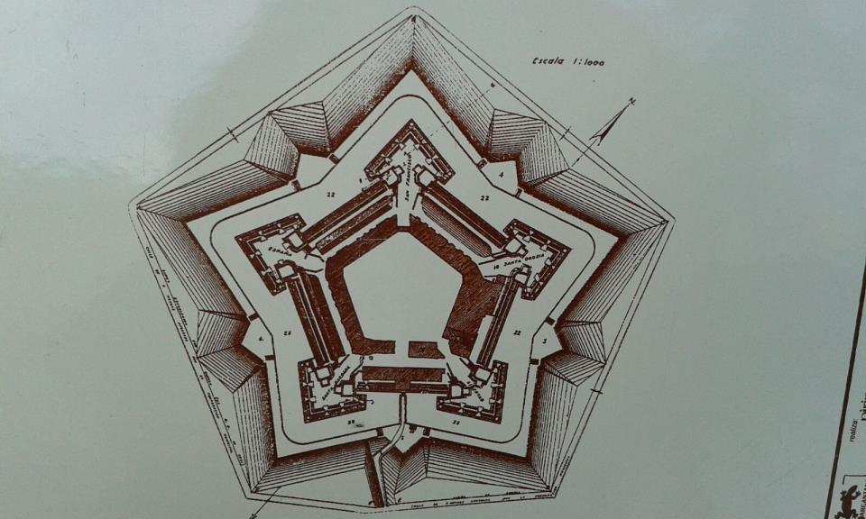

Slide 30
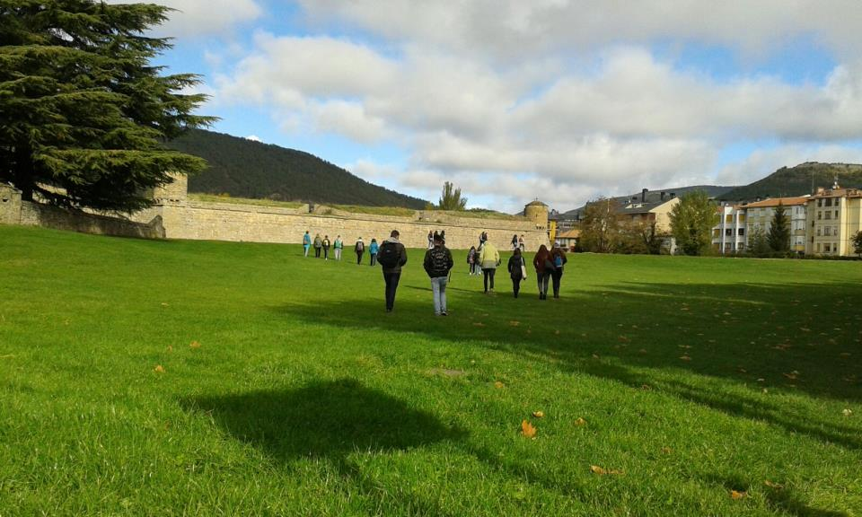

Slide 31
Martes

Slide 32
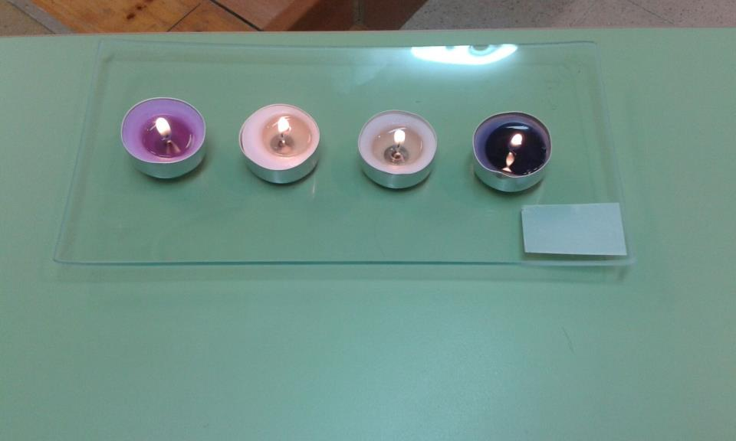
Segunda sesión de « mindfulness »

Slide 33
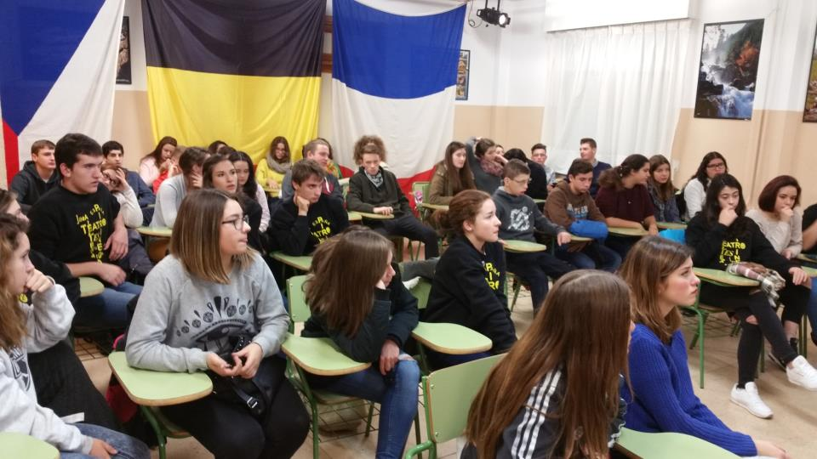

Slide 34
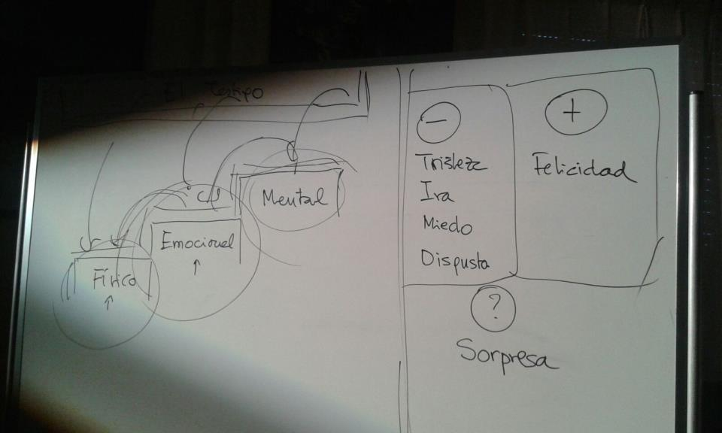

Slide 35
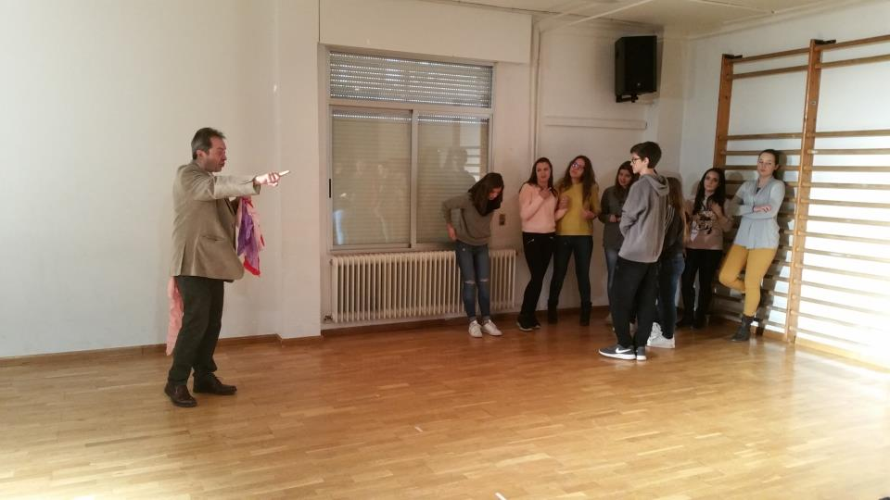
Talleres vivenciales para conocerse mejor

Slide 36
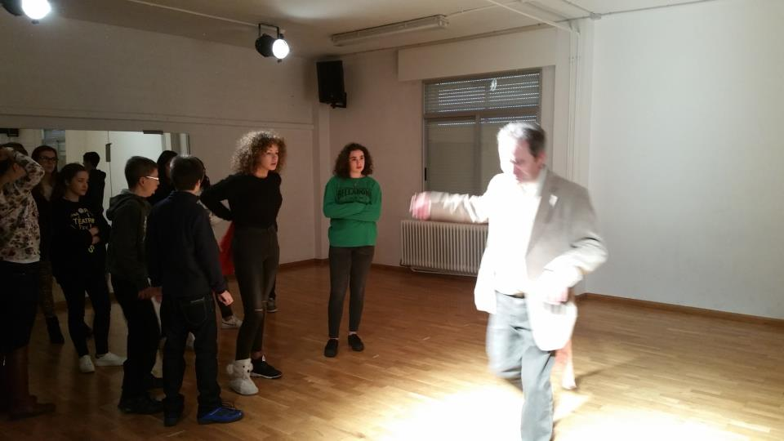

Slide 37
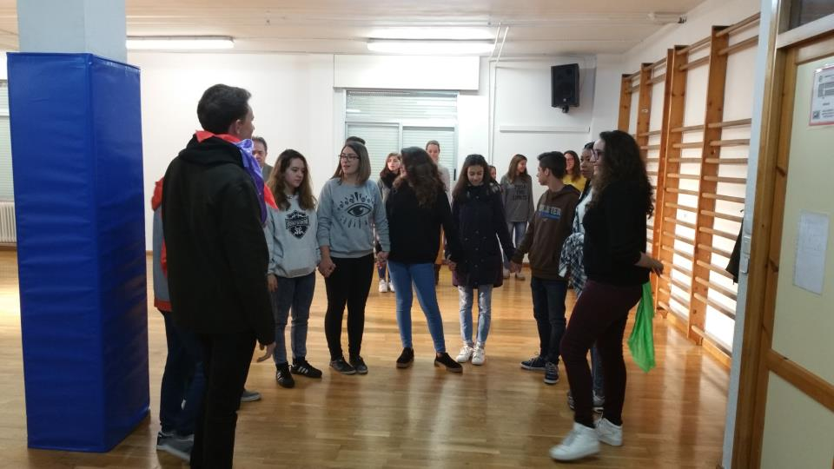

Slide 38
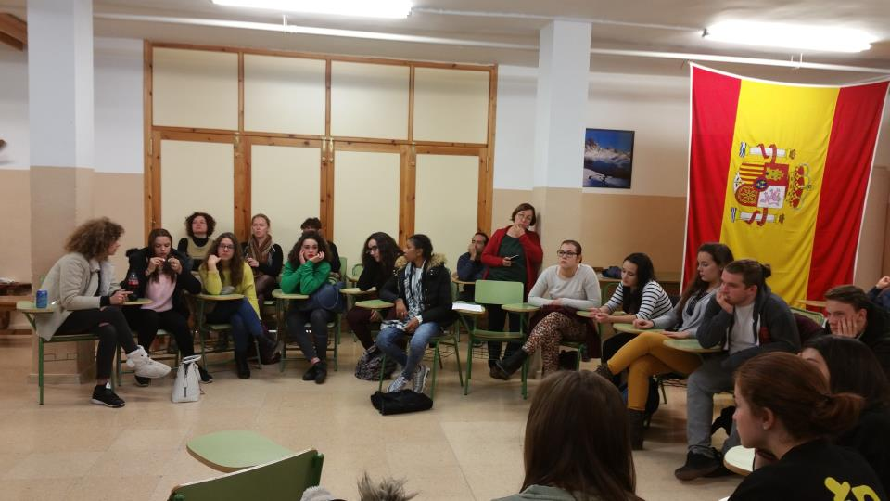
Presentación de los talleres fílmicos

Slide 39
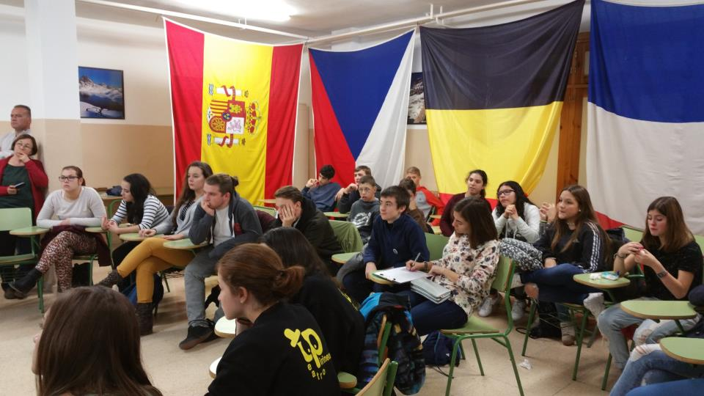

Slide 40
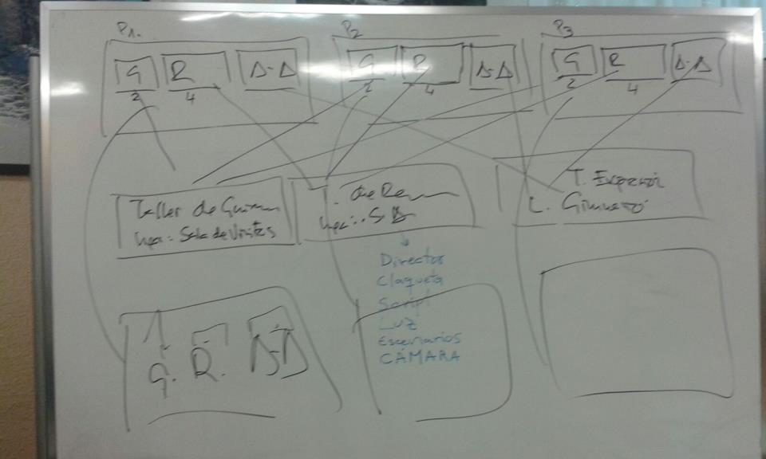

Slide 41
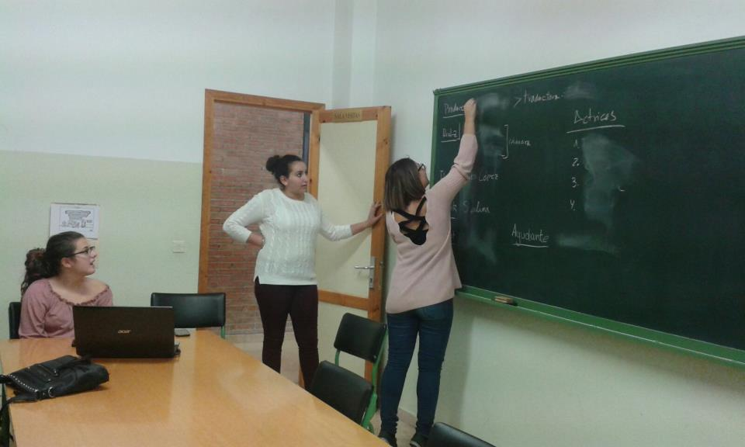

Slide 42
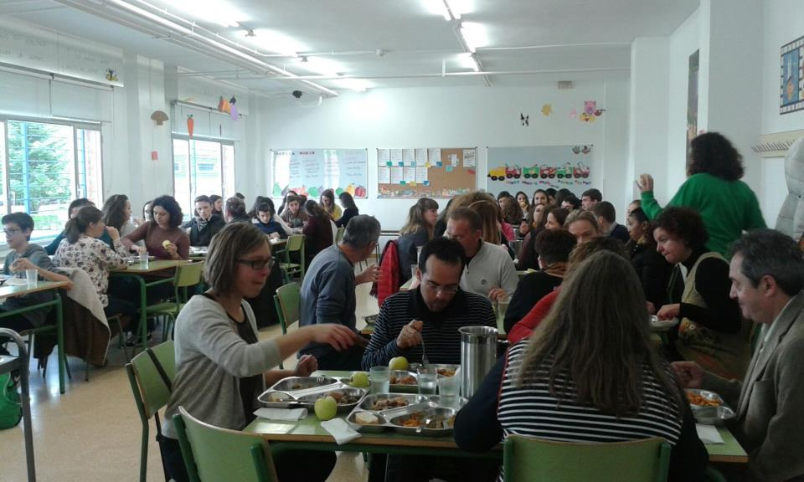
Comida en el instituto

Slide 43
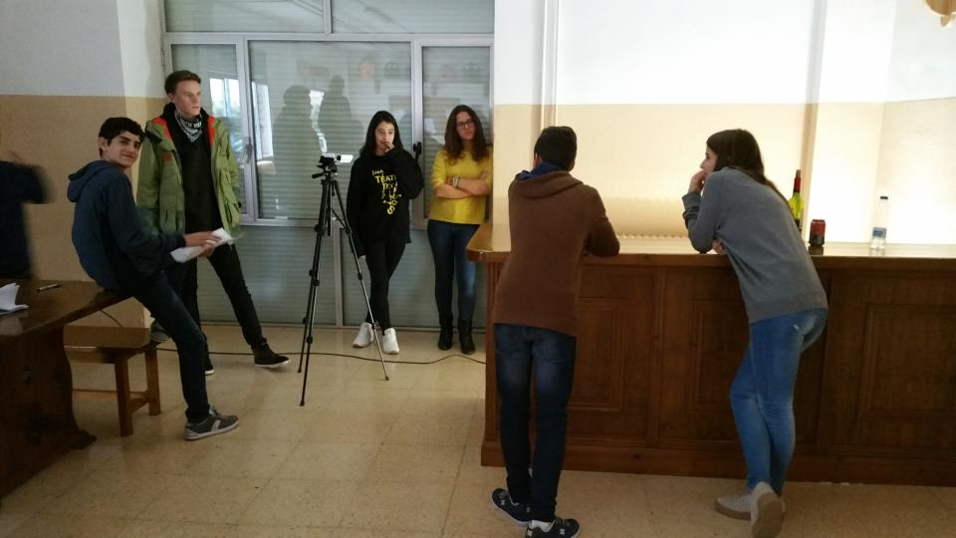
El rodaje de los cortometrajes

Slide 44
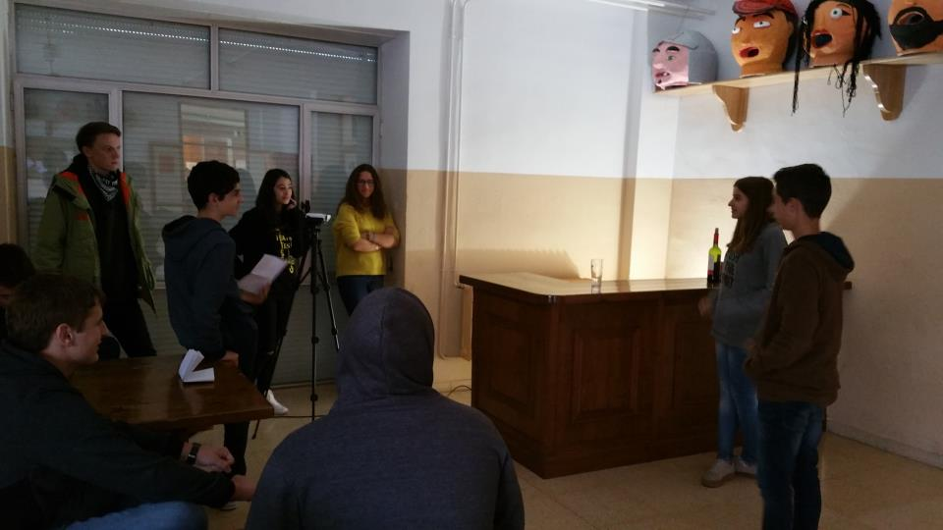
Productora #1 « Tráfico »

Slide 45
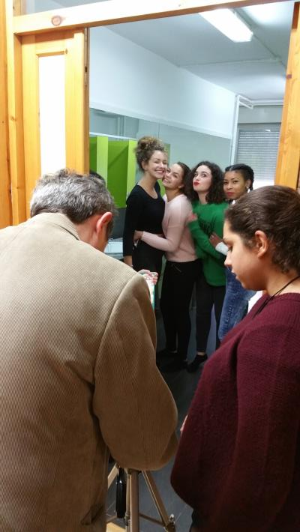
Productora #2
« Pijama Party »

Slide 46
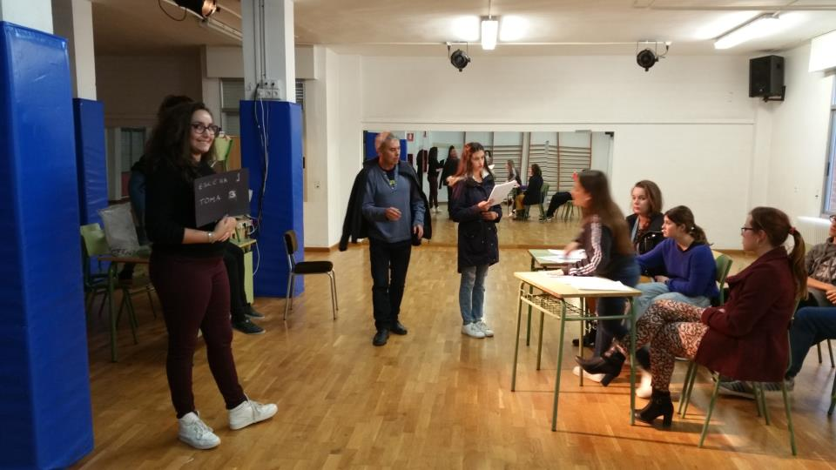
Productora #3 « Días de clase para olvidar »

Slide 47
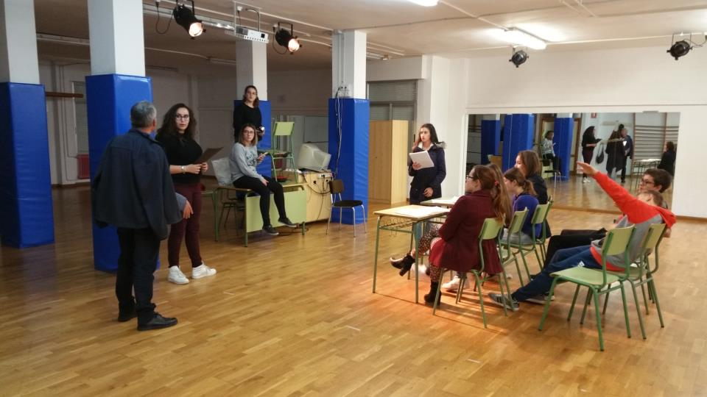

Slide 48
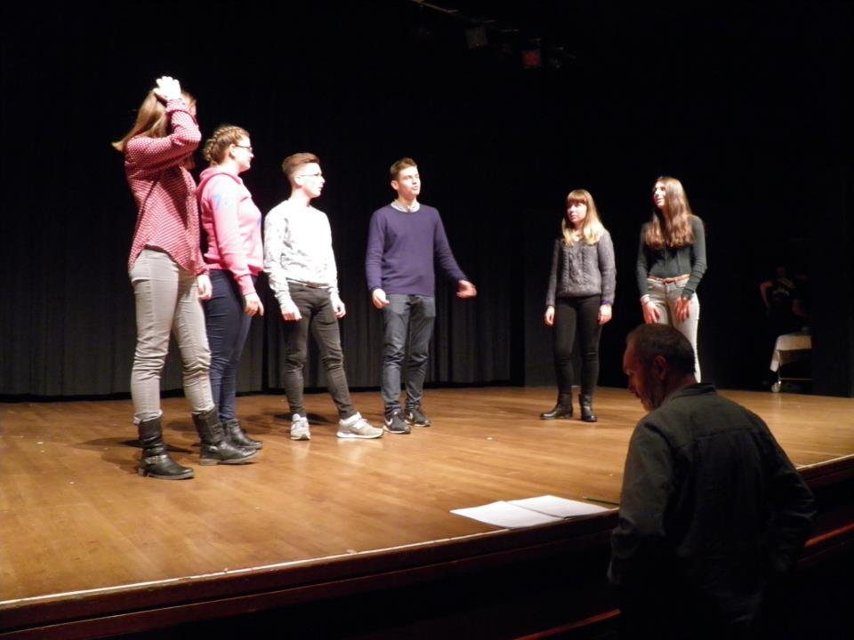
El ensayo de la obra de teatro

Slide 49
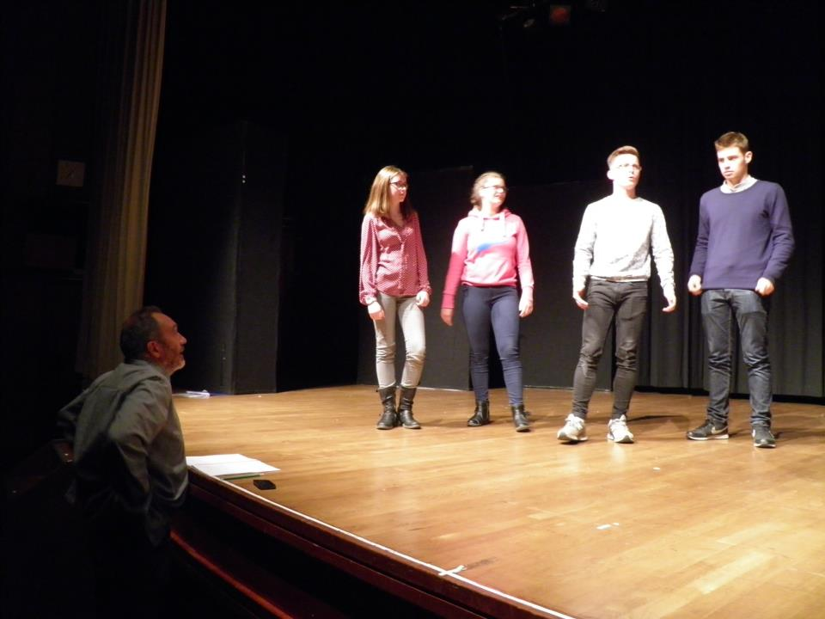

Slide 50
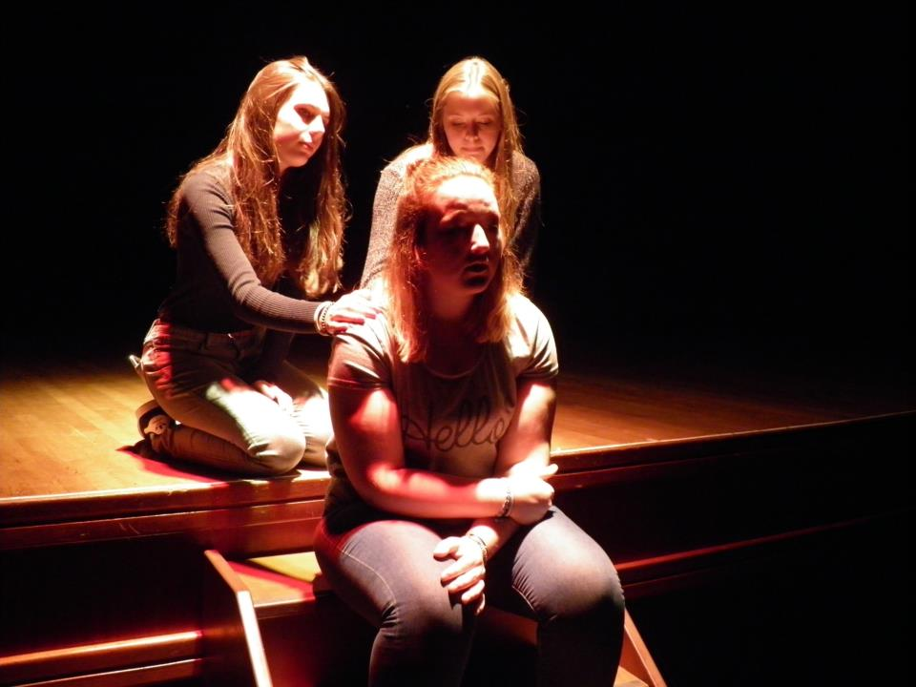

Slide 51
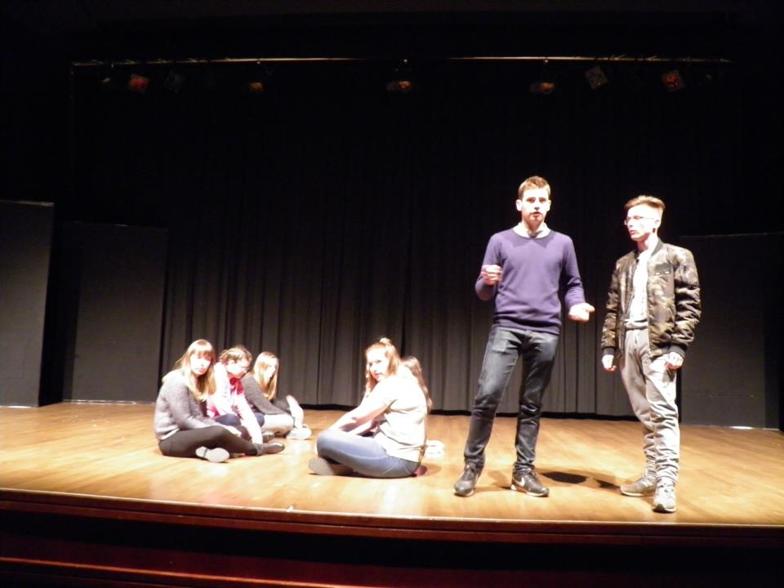

Slide 52
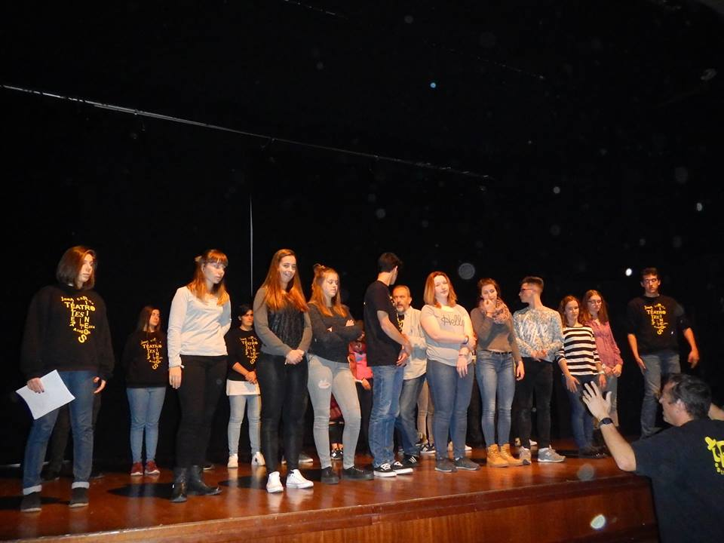

Slide 56
Representación de la obra de teatro « Suzette »
en el Palacio de Congresos

Slide 62
Miércoles

Slide 63
Actividades contra el acoso escolar

Slide 65
Taller de máscaras

Slide 68
Reunión de coordinadores

Slide 69
Taller vivenciales para profes

Slide 73
Jueves

Slide 74
La pista de patinaje

Slide 78
La bolera

Slide 81
Viernes

Slide 82
La cueva de las Guixas en Villanúa

Slide 88
El ecoparque deVillanúa

Slide 95
Sábado:
¡nos vamos!

Slide 100
Gracias a todos por esta semana Erasmus+
llena de emociones

